Slide 1
自然與生活科技
課程計畫說明
自然科任教師 陳俊龍

Slide 2
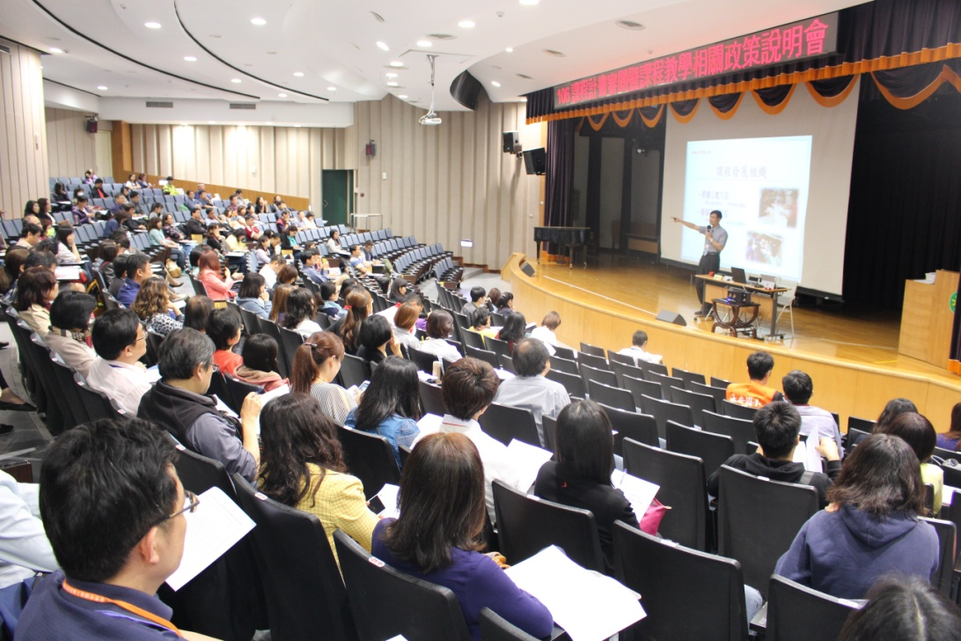
學經歷簡介
學歷
臺北市立師範專科學校普師科
輔仁大學數學系 及 數學研究所碩士班
目前於淡江大學數學系博士班進修
經歷
國民教育輔導團數學領域輔導員
基本學力檢測行政組執行秘書
各行政處室主任

Slide 3
教學重點
事實與概念
觀察與測量
設計與操作
記錄與說明
合作與專注

Slide 4
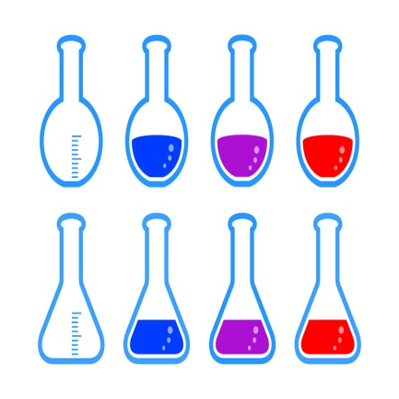
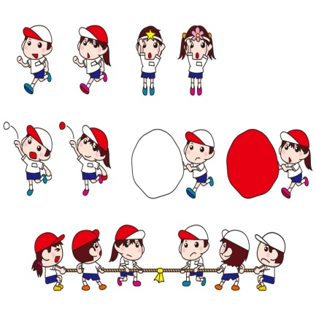
課程內容
觀測太陽
太陽的重要性、天體運行規律、能源開發趨勢
植物世界面面觀
植物各部分功能、植物繁殖策略、植物的分類
水溶液
物質的溶解、溶液的分類、水溶液的交互作用
力與運動
物體受力後的變化、力的測量工具、實驗設計

Slide 5
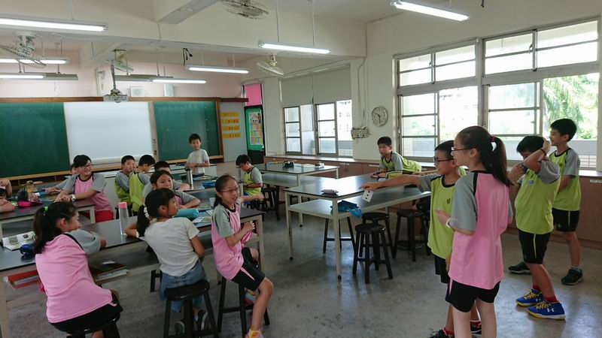
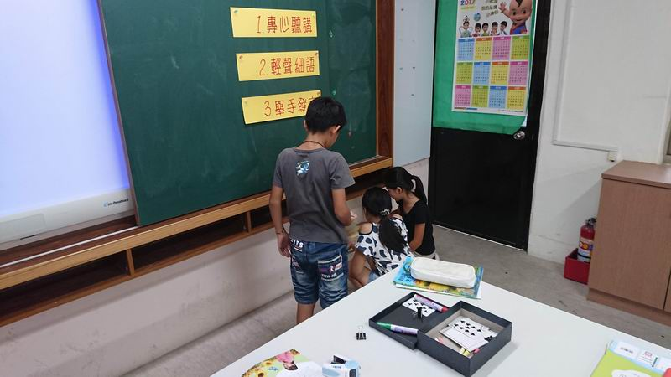
評量方案
上課表現
習作與學習單
單元評量
定期評量

Slide 6
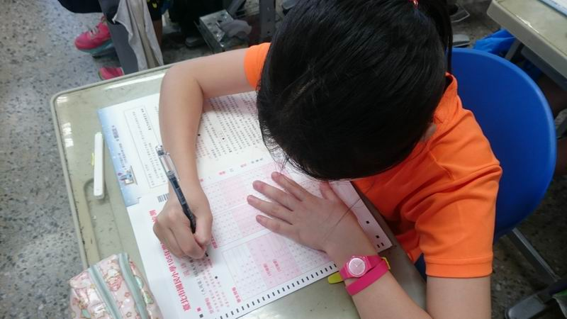
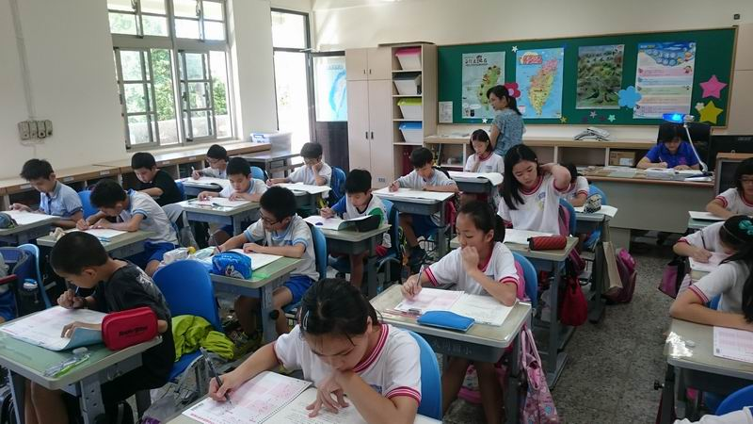
定期評量時間與內容分配
期中評量 10/25
觀測太陽
植物世界面面觀
期末評量 01/10
水溶液
力與運動

Slide 7
學期成績配分比重
評量重點 | 認知 | 情意 | 技能 | 配分
上課表現 |  | V | V | 20%
習作與學習單 | V | V | V | 20%
單元評量 | V |  |  | 20%
定期評量 | V |  |  | 40%

Slide 8
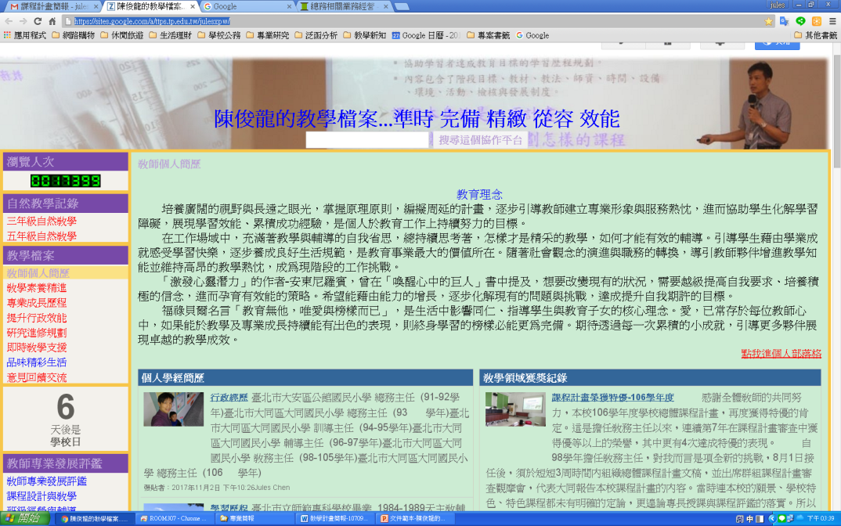
期待家長協助事項
鼓勵借閱相關書籍
關心子弟學習進展
適時反應身心狀況
聯繫方式
教學網頁/自然教學記錄
分機號碼 828

Slide 9
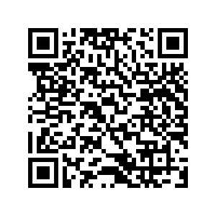
簡報結束
感謝您的專注聆聽
Thank you

